Slide 1
Moim 에서의 ReactiveX
Jaemin.Park

Slide 2
Why Rx?

Slide 3
플랫폼 특성 상 MainThread 내에서 무거운 일을 처리할 수 없음
Rendering 하기에도 벅차다
사용자의 입력에 항상 listen 하고 있어야 한다
Sol. 무거운 일들을 적절한 Thread에서 처리를 해야 한다.

Slide 4
2. 관리 및 사용이 편하다

Slide 5
3. Callback 지옥에서 벗어날 수 있다.

Slide 6
How Rx?

Slide 7
Single - 하나의 데이터만으로 스트림을 구성
1. Observable
Flowable - 하나 이상의 데이터로 스트림을 구성

Slide 8
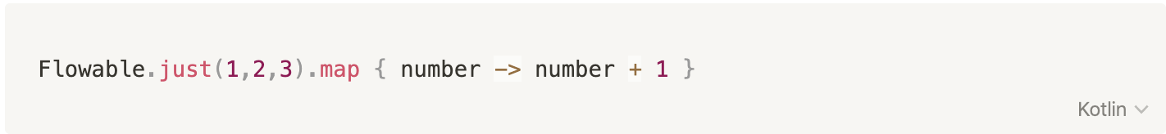
1. 데이터를 변화시키고 싶다 - map
2. Operator
2. 스트림을 변화시키고 싶다 - flatMap, concatMap, switchMap

Slide 9
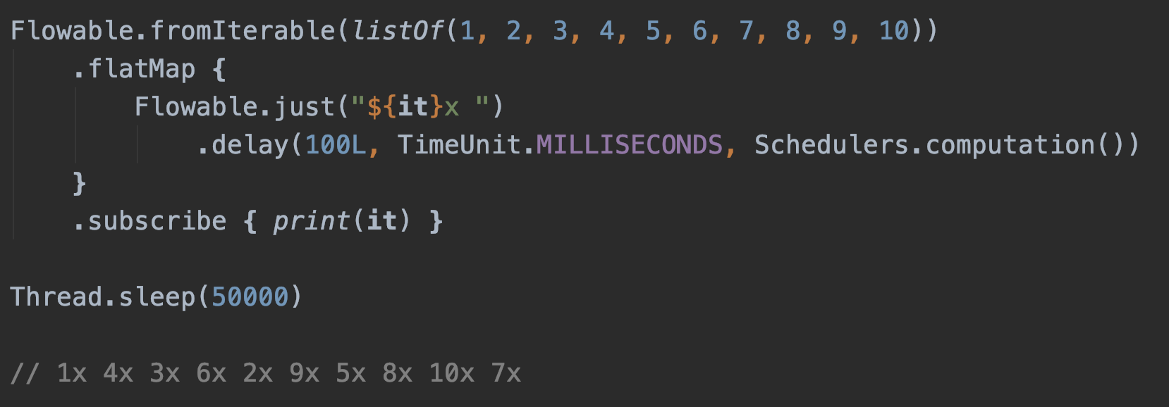
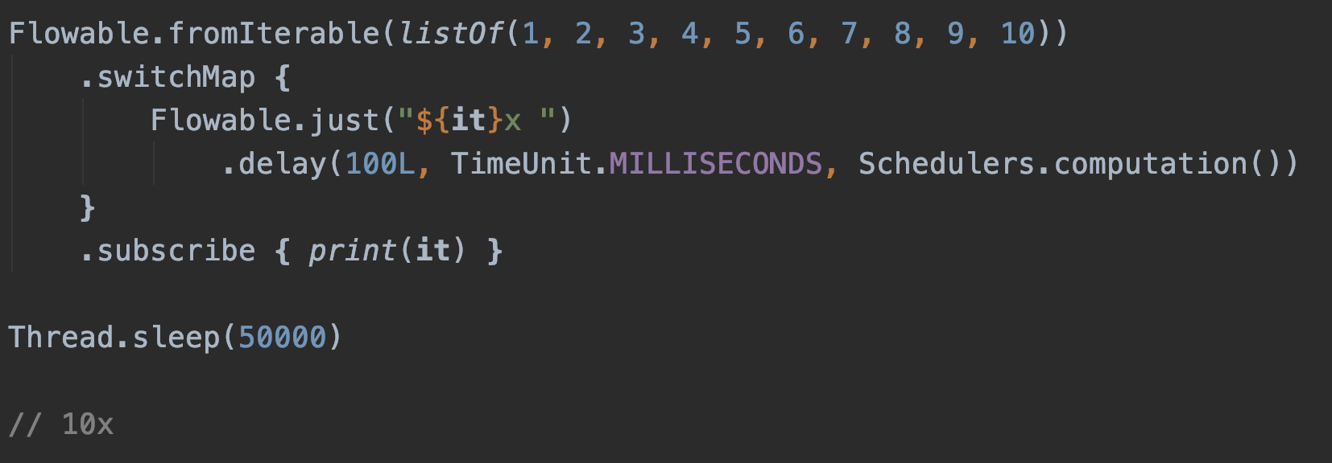
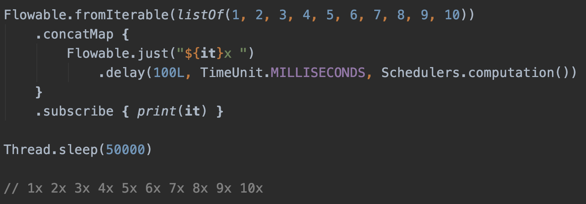
flatMap
concatMap
switchMap
- 순서보장 X
- 순서보장 O
- 최신의 데이터만 보장

Slide 10
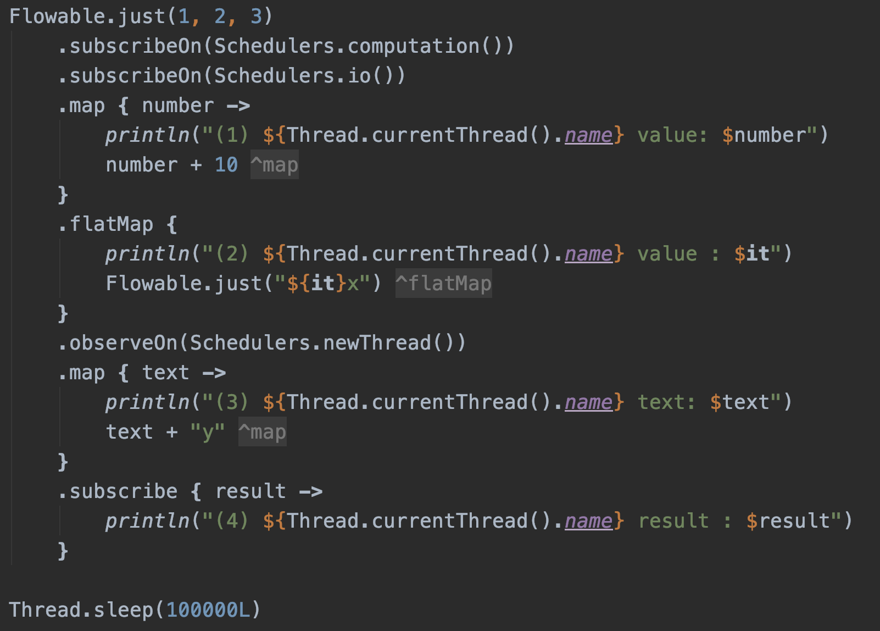
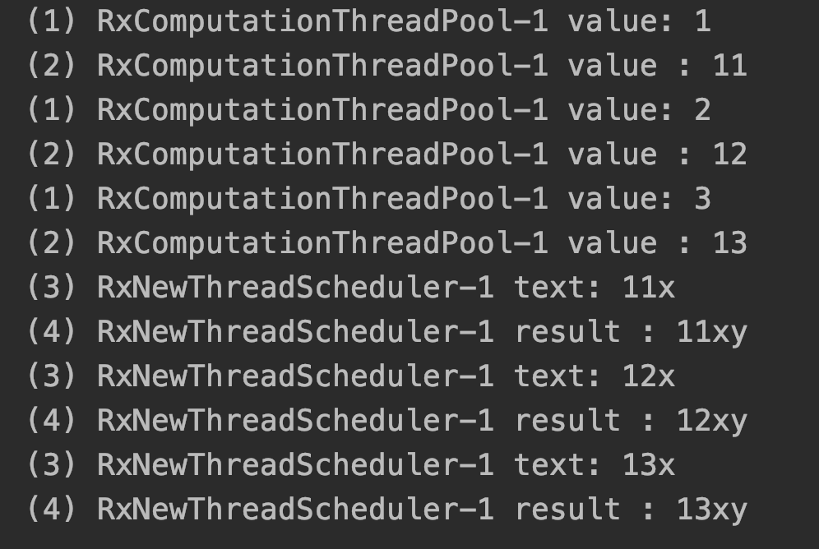
subscribeOn
스트림의 시작 스케쥴러를 정한다
2개 이상 사용 X
3. subscribeOn / observeOn
observeOn
현재부터 subscribe 시 까지의 스케쥴러를 정한다

Slide 11
4. Stream Merge

Slide 12
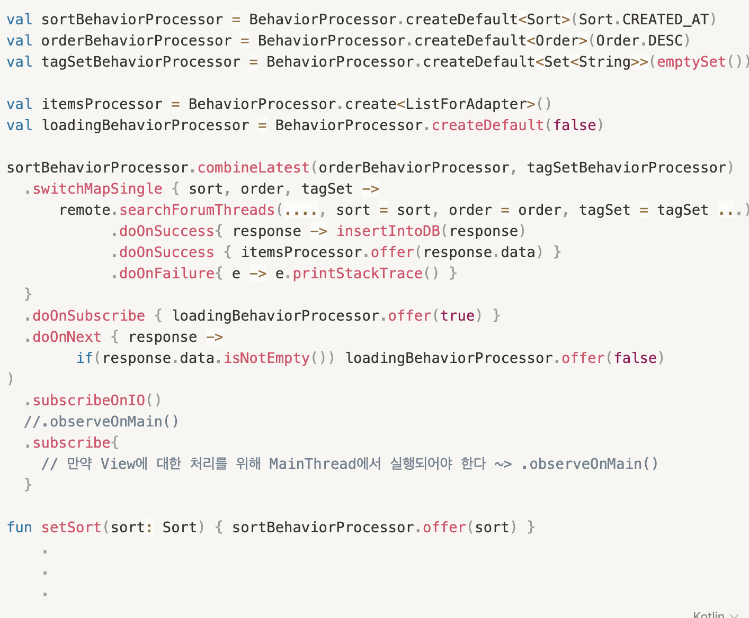
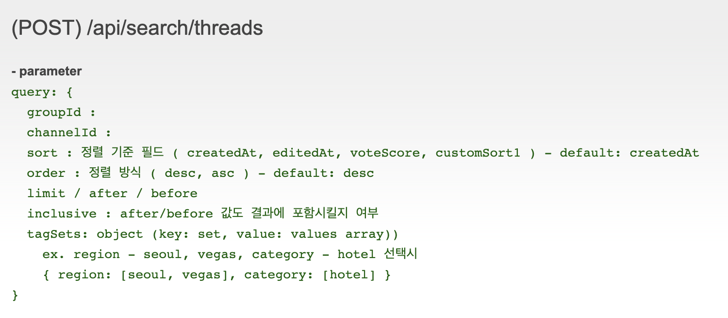
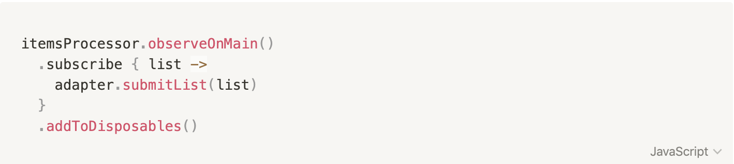
Scenario : 사용자에게 tagSet, order, sort를 받아 searchForumThread를 받아오자!

Slide 13
어렵다
- 함수형 프로그래밍이 익숙하지 않으면 더 어렵다
단점
2. 디버깅이 힘들다
- doOnSucess, doOnNext 등 doOn콜백을 통해 디버깅을 해야 한다

Slide 14
Thanks

